Slide 1
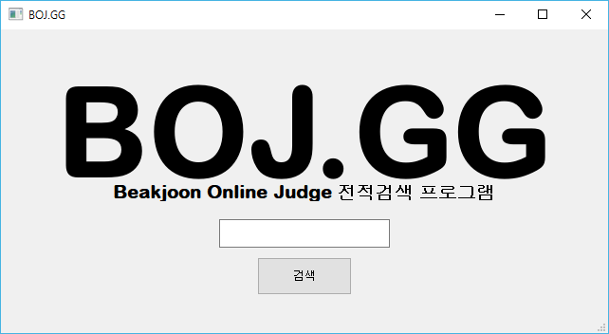
BOJ.GG
Beakjoon Online Judge 전적검색 및 통계 프로그램
Software Project II (3분반)
김상철교수님
Adventure Design Project
20181617 박정현
20181616 박정섭

Slide 2
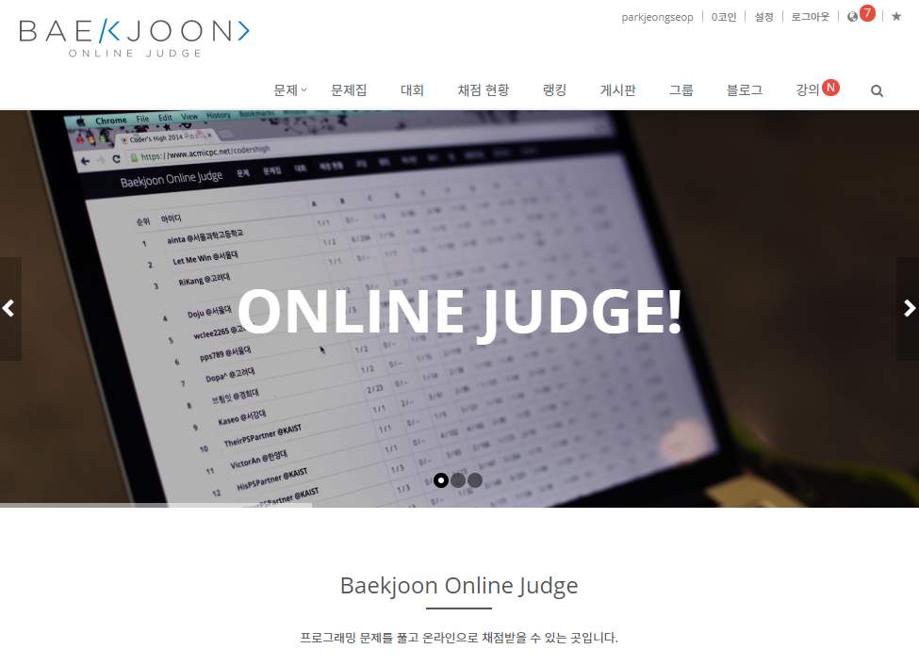
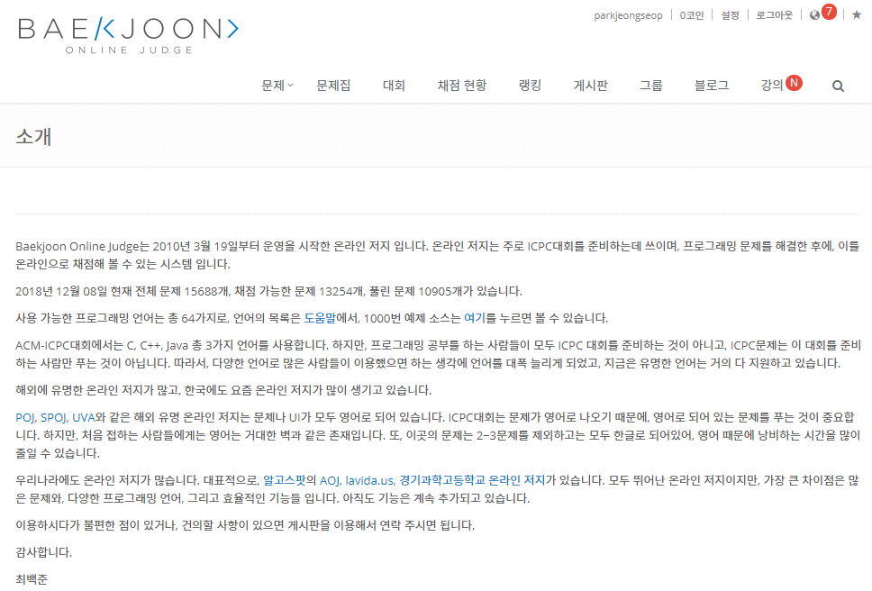
Beakjoon Online Judge란?
BOJ.GG
온라인 알고리즘 문제 채점 시스템

Slide 3
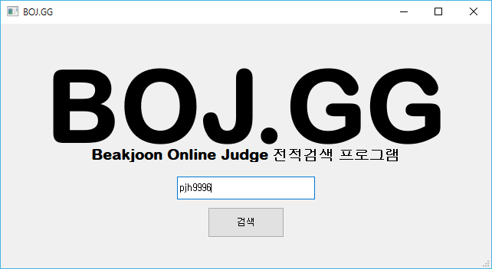
BOJ.GG
BOJ.GG
Beakjoon Online Judge의 문제 풀이 현황 데이터를 크롤링하여 유저의 채점현황을 보여주고 그를 기반으로 통계를 내어 그래프로 나타냄

Slide 4
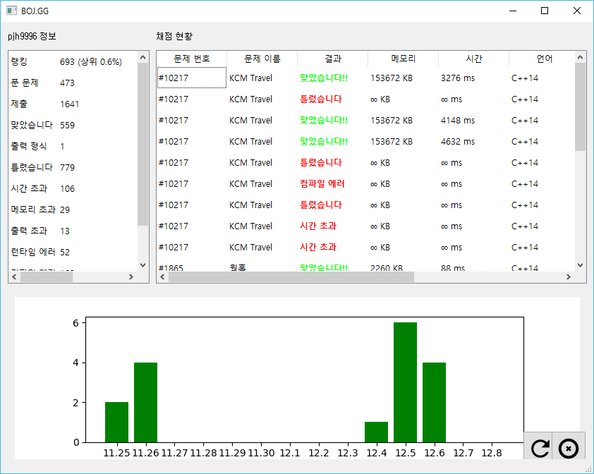
BOJ.GG
BOJ.GG

